Slide 1


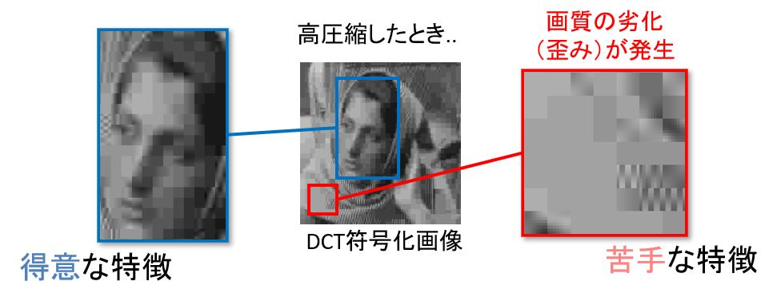
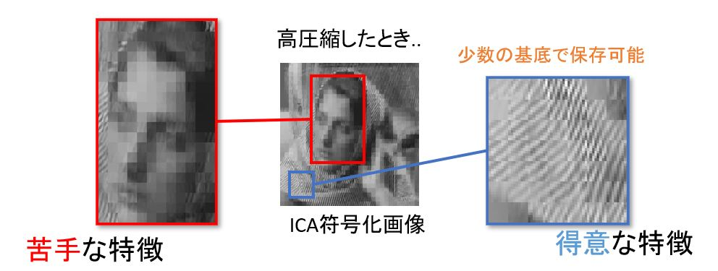

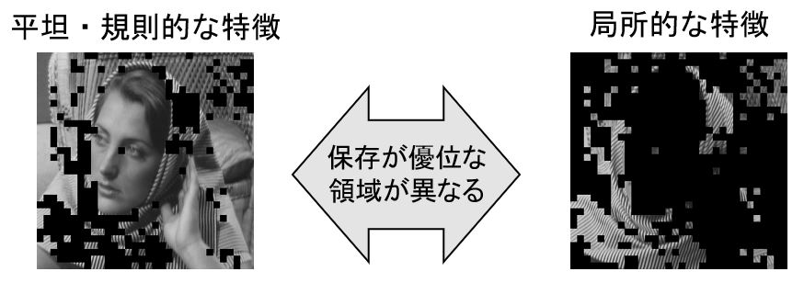
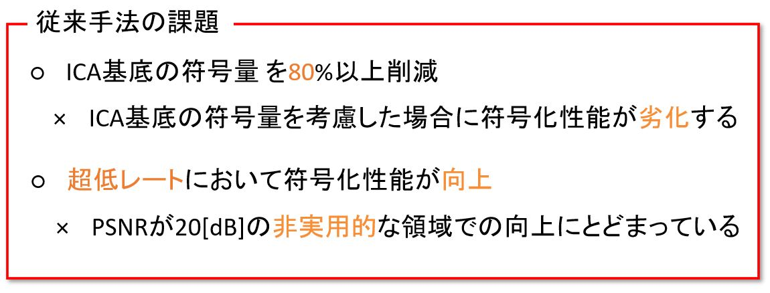
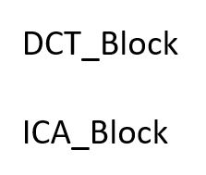


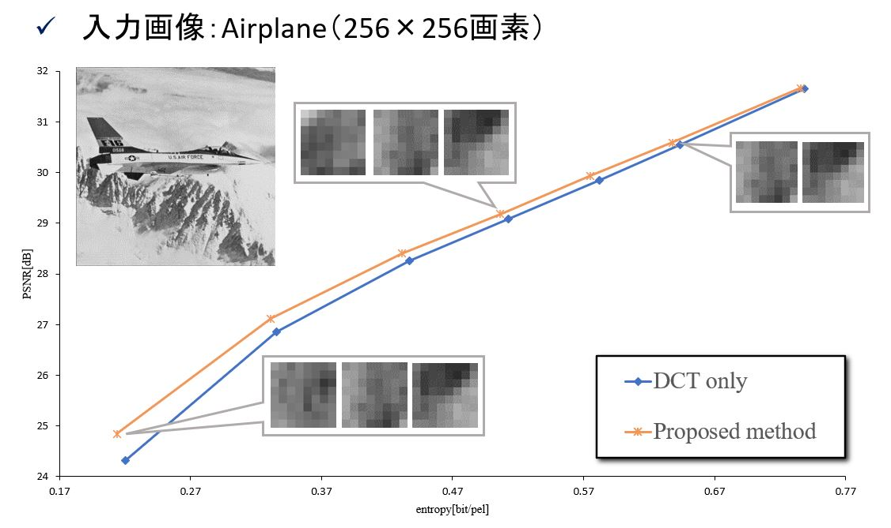





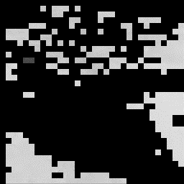


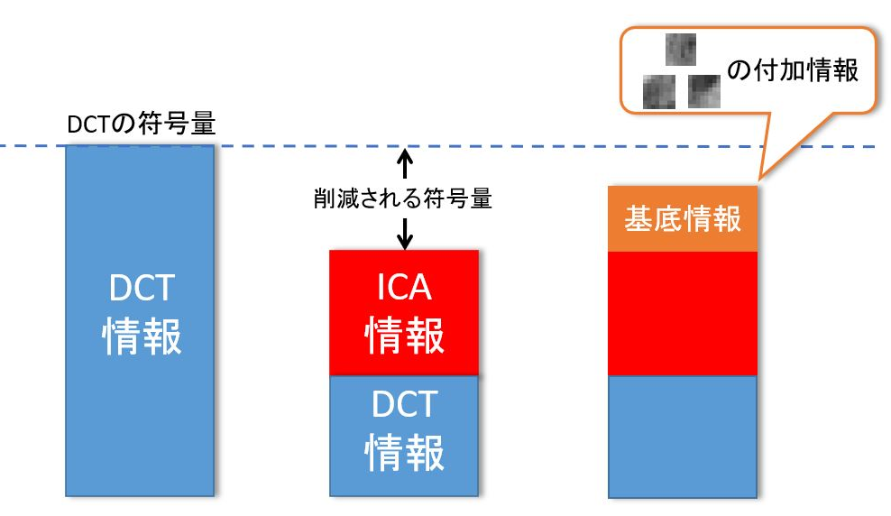

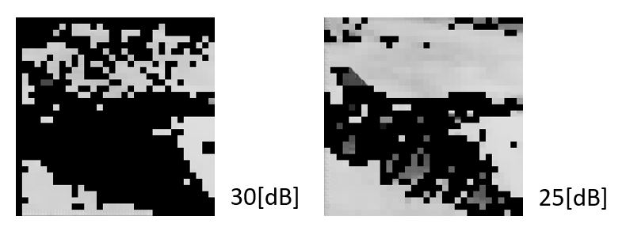


ICA基底を用いた符号化方式における性能改善のための最適基底選出 Improvement of Coding Performance by Optimal Basis Selection
in Image Compression Method using ICA Basis
中田 雄大† 亀田 昌志†
岩手県立大学大学院ソフトウェア情報学研究科†
研究概要
提案手法
実験結果
今後の課題

